Slide 1
大作业要求
大作业包括三道题目
四道题根据难度具有不同的分值
最多3人一组，根据自身情况任选一道题目完成
期末考试笔试后一周后完成，并提交（时间待定）
大作业提交内容
工程源码
设计报告
系统演示视频和讲解
将源码和报告打包（视频不打包），并按照如下规则命名：
— — 实验编号_学号_姓名

Slide 2
大作业1（PROJ1）
分/秒数字钟设计（一）（满分：70）
具有启动、停止、设置、复位四项基本功能
使用拨动开关选择启动、停止、设置、复位四项功能
设置时采用按钮进行分/秒设置
采用4个七段数码管显示分/秒
分/秒数字钟设计（二）（满分：90）
基本功能与分/秒数字钟设计（一）相同
采用VGA接口在屏幕上显示时间

Slide 3
大作业2（PROJ2）
自动视力测试仪（满分：90）
采用按钮表示上下左右的方向选择
采用拨动开关表示启动或重置系统
通过VGA接口在屏幕上显示视力测试字符“E”，字符方向随机
每通过按钮选择判断一次，则产生下一个测试字符
视力等级分4级，对应不同大小的测试字符“E”
通过七段数码管显示测试等级和测试次数
若同一等级连续判断正确4次，则进入下一级测试
若同一等级连续判断错误2次，则停止测试

Slide 4
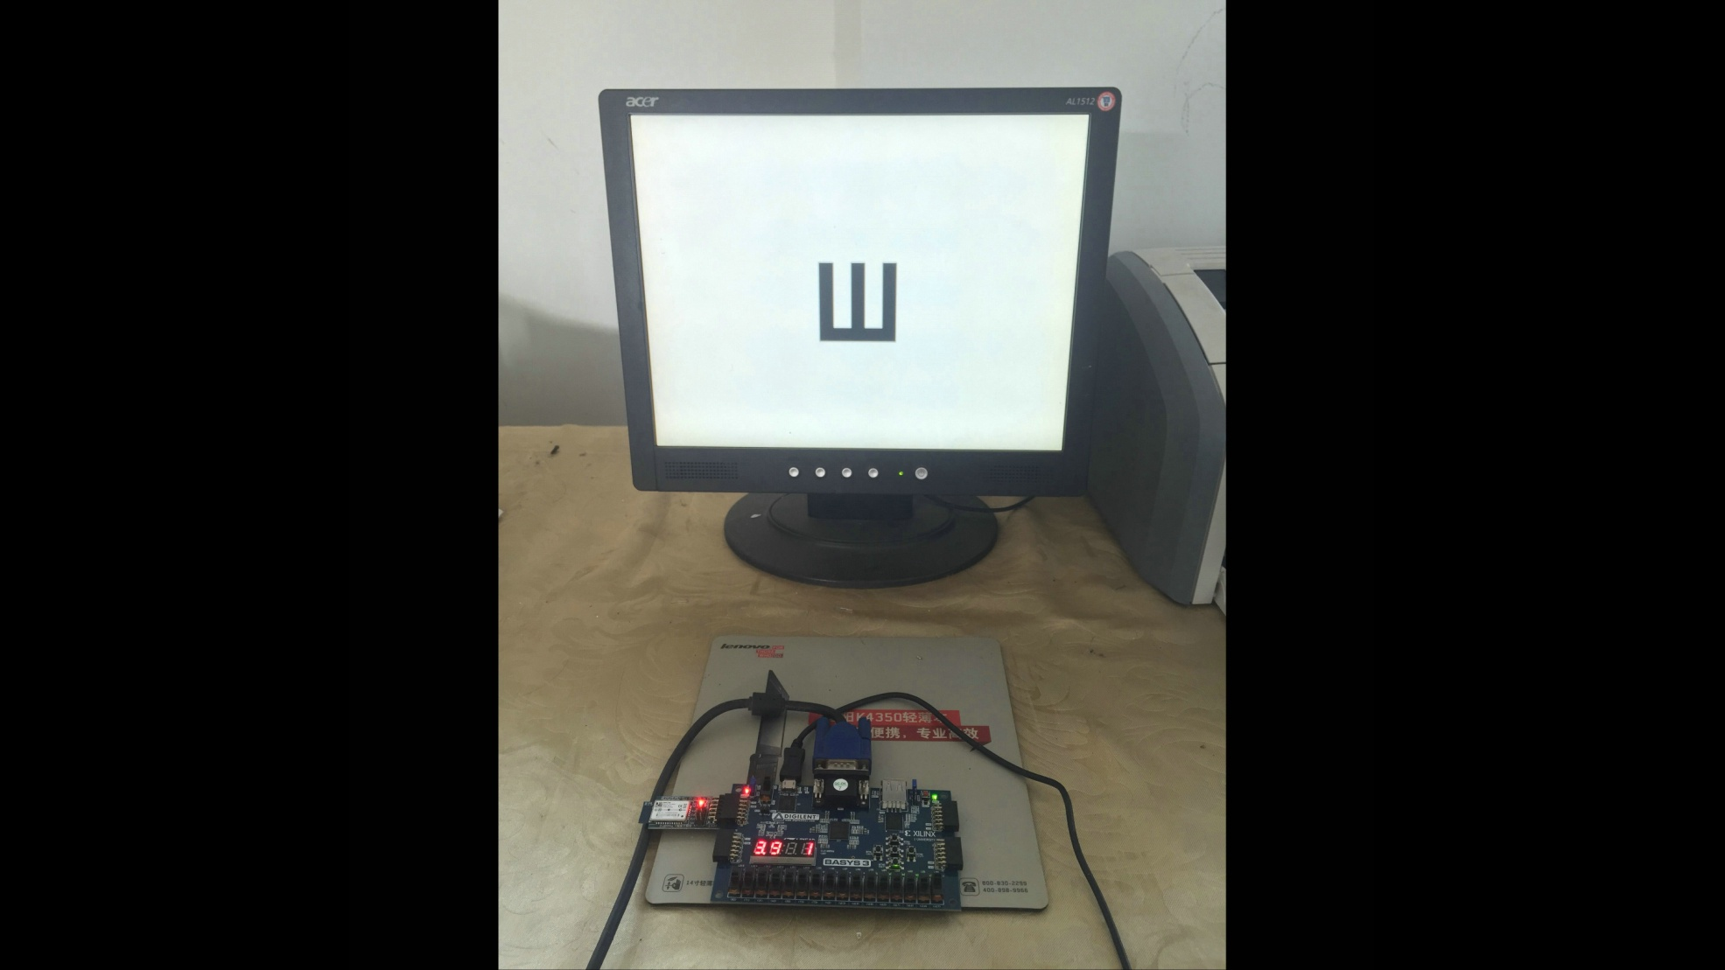
课程设计3（PROJ3）

Slide 5
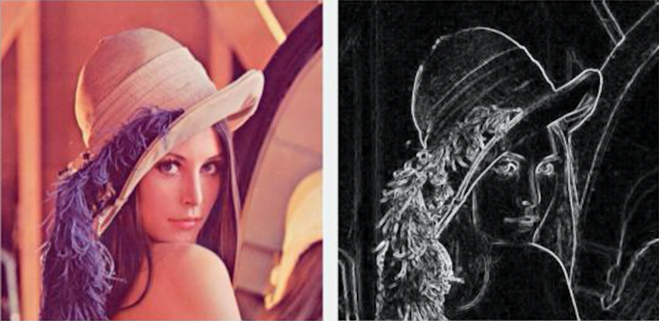
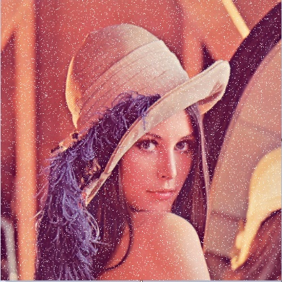

大作业3（PROJ3）
基于FPGA的图像处理（二选一，满分：100）
基于Sobel算子的图像边缘检测（分辨率160*160的灰度图即可）
基于中值滤波的图像去椒盐噪声（分辨率160*160的灰度图即可）

